Slide 1
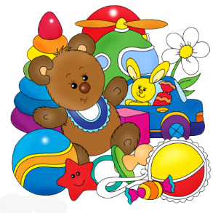
Проект «Наши любимые игрушки»
Воспитатели:
Чеботкова М.А.
Глазунова С.А.

Slide 2
Актуальность:
Важнейшей составной частью образовательной среды являются игра и игрушка. Игрушки для ребенка - та «среда», которая позволяет исследовать окружающий мир, формировать и реализовывать творческие способности, выражать чувства; игрушки учат общаться и познавать себя. Подбор игрушек - дело серьезное и ответственное.

Slide 3
Цель:
Дать представление детям об игрушках. Создать праздничное настроение, привлечь детей в совместную игру со взрослыми и детьми. Развивать творческие способности детей.

Slide 4
Задачи:
Развивать игровые, познавательные, сенсорные, речевые способности, учитывая индивидуальные и возрастные особенности ребенка.
Прививать умение играть дружно, вместе, слажено.
Формировать у ребенка эмоционально-эстетическое и бережное отношение к игрушкам.

Slide 5
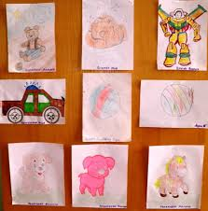

Slide 6
Оформили стенд «Я и игрушка»

Slide 7
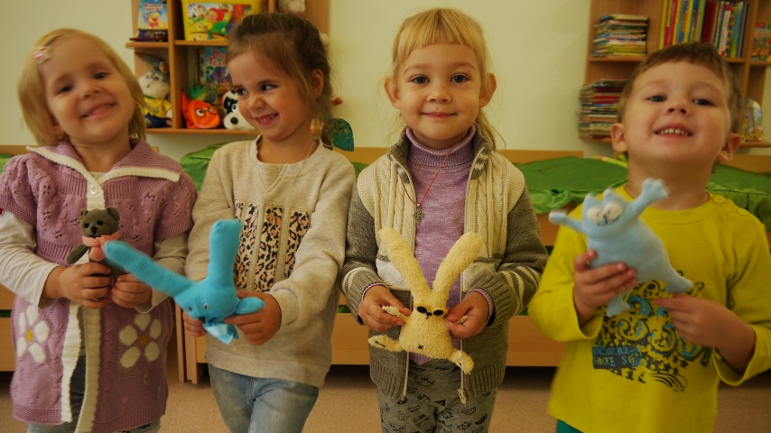
Игрушки-самоделки

Slide 8
Выставка «Моя любимая игрушка»

Slide 9
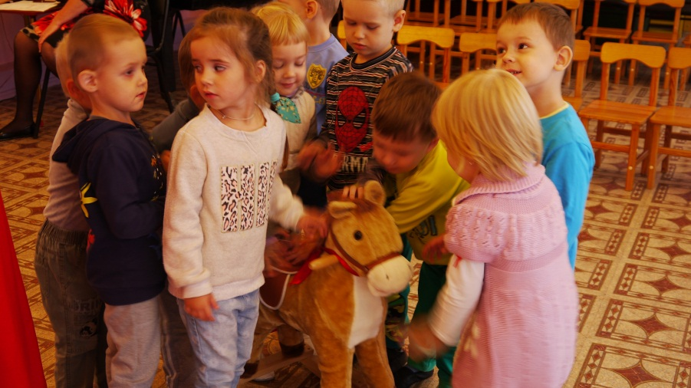
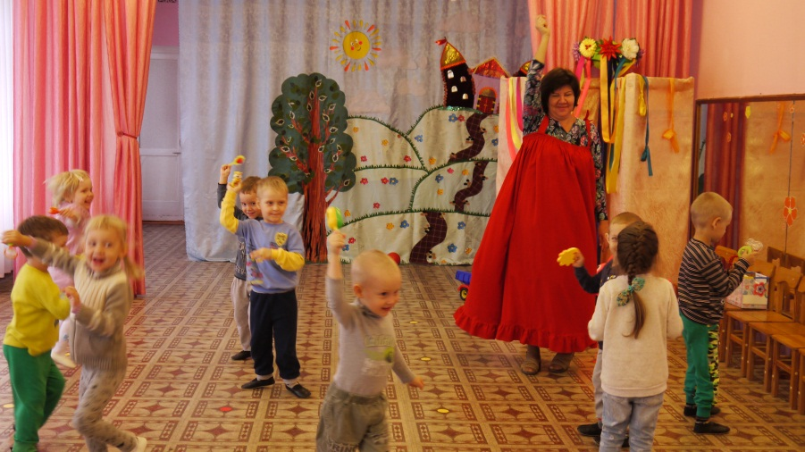
Развлечение «Наши любимые игрушки»

Slide 10
Спасибо за внимание!

